Slide 1

Tiết 11: Một số hệ thức về cạnh và góc trong tam giác vuông (tiết 3)

Slide 2
Chọn đáp án đúng trong các câu sau:
DE = EF .
cos E
a/
sin E
b/
cos E
c/
tan E
d/
cot E

Slide 3
Chọn đáp án đúng trong các câu sau:
MP = NP .
sin N
a/
sin N
b/
cos N
c/
tan N
d/
cot N

Slide 4
Chọn đáp án đúng trong các câu sau:
cot T
ST = SU .
a/
sin T
b/
cos T
c/
tan T
d/
cot T

Slide 5
Chọn đáp án đúng trong các câu sau:
HL = LK .
tan K
a/
sin K
b/
cos K
c/
tan K
d/
cot K

Slide 6
Giải tam giác vuông là tìm tất cả các cạnh và các góc còn lại của tam giác nếu biết trước hai cạnh hoặc một cạnh và một góc nhọn của tam giác vuông đó.
Giải tam giác vuông là gì?

Slide 7
1/ Giải tam giác ABC vuông tại A, biết BC = 32cm, AC = 27cm
C
32cm
27cm
A
B
2/ Giải tam giác ABC vuông tại A, biết BC = 20cm,
C
20cm
40⁰
B
A

Slide 8
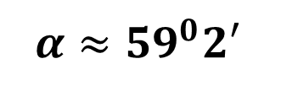
Bài 1: Một cột đèn cao 10m có bóng trên mặt đất dài 6m. Hãy tính góc (làm tròn đến phút) mà tia sáng mặt trời tạo với mặt đất (góc α trong hình)
Giải
Ta có: tanα =
10m
Cạnh đối
α
6m
Vậy tia nắng mặt trời tạo với mặt đất một góc khoảng 59⁰2'
Cạnh kề
Dùng máy tính để tìm góc α:
SHIFT
tan
10
÷
6
=
⁰’’’

Slide 9

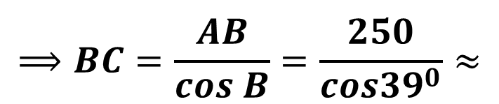
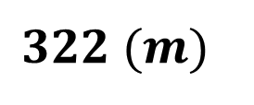
Bài 2
Tính độ dài cạnh BC ở hình vẽ bên.
a
c
˜˜˜˜˜˜˜˜˜˜˜˜˜˜˜˜˜˜˜˜˜˜˜˜˜˜˜˜˜˜˜˜˜˜˜˜˜˜˜˜˜˜˜˜˜˜˜˜˜˜˜˜˜˜˜˜˜˜˜˜˜˜˜˜˜˜˜˜˜˜˜˜˜˜˜˜˜˜˜˜˜˜˜˜˜˜˜˜˜˜˜˜˜˜˜˜˜˜˜˜˜˜˜˜˜˜˜˜˜˜˜˜˜˜˜˜˜˜˜˜˜˜˜˜˜˜˜˜˜˜˜˜˜˜˜˜˜˜˜˜˜˜˜˜˜˜˜˜˜˜˜˜˜˜˜˜˜˜˜˜˜˜˜˜˜˜˜˜˜˜˜˜˜˜˜˜˜˜˜˜˜˜˜˜˜˜˜˜˜˜˜˜˜˜˜
250 m
?
Giải
b
Tam giác ABC vuông tại A có:
AB = BC. cos B

Slide 10
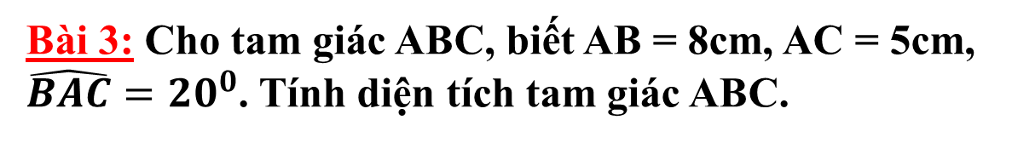
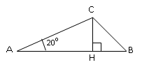
5cm
8cm

Slide 11
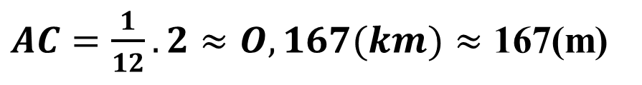
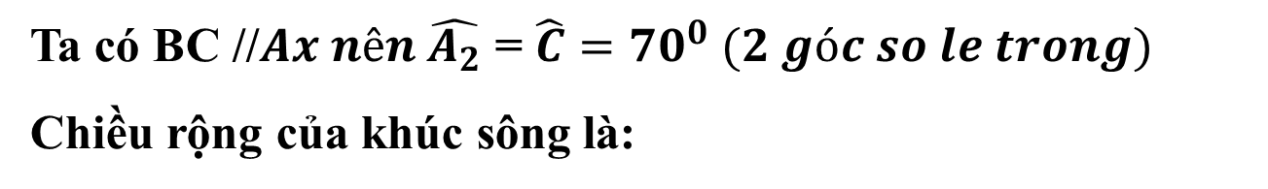

Một con thuyền với vận tốc 2km/h vượt qua một khúc sông nước chảy mạnh mất 5 phút. Biết rằng đường đi của con thuyền tạo với bờ một góc 70⁰. Từ đó đã có thể tính được chiều rộng của khúc sông chưa ? Nếu có thể hãy tính kết quả (làm tròn đến mét).
Bài 4:(Bài 32/89 SGK)
AB là chiều rộng khúc sông
B
C
AC là đoạn đường đi của chiếc thuyền
là góc tạo bởi đường đi của chiếc thuyền và bờ sông
Giải:
1
Đổi
2
Quãng đường con thuyền đã đi qua sông là
A
x

Slide 12
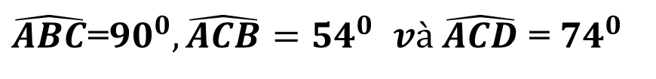
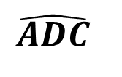
Bài 31/ 89 SGK: cho hình vÏ biết: AC = 8 cm, AD= 9,6cm,
H·y tÝnh:
a/ AB
b/
A
8
9,6
B
54⁰
74⁰
C
H
D
Vậy đường cao AH được tính như thế nào?
Qua hình vẽ muốn tính cạnh AB của tam giác vuông ABC ta làm thế nào?
Vậy trong tam giác vuông AHD biết AD và AH thì ta liệu có tính được góc D không?
Muốn tính được góc ADC ta cần vẽ thêm đường phụ, em hãy suy nghĩ xem nên vẽ đường thẳng đó như thế nào?

Slide 13
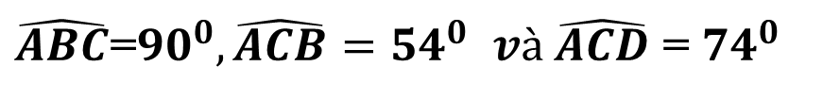
Bài 31/ SGK: cho hình vÏ biết: AC = 8 cm, AD= 9,6 cm
H·y tÝnh:
a/ AB
b/
A
Muốn tính được góc ADC ta cần vẽ thêm đường phụ, em hãy suy nghĩ xem nên vẽ đường thẳng đó như thế nào?
Vậy đường cao AH được tính như thế nào?
Qua hình vẽ muốn tính cạnh AB của tam giác vuông ABC ta làm thế nào?
Vậy trong tam giác vuông AHD biết AD = 9,6 và AH =7,688 thì ta liệu có tính được góc D không?
8
9,6
B
7,688
54⁰
74⁰
Bµi gi¶i
C
H
D
Tam giác ABC vuông tại A có :
AB = AC. Sin C = 8. sin 54⁰ = 8. 0,809 = 6,472 (cm)
b) Trong tam giác ACD kẻ thêm đường cao AH.
Ta có AH = AC. Sin ACH = 8. sin74⁰ = 7,688(cm)
Sin D = AH : AD = 7,688 : 9,6 0,801
Suy ra : ADC = D 53⁰

Slide 14
Bài 31/ SGK: cho hình vÏ biết: AC = 8 cm, AD= 9,6 cm
H·y tÝnh:
a/ AB
b/
A
Muốn tính được góc ADC ta cần vẽ thêm đường phụ, em hãy suy nghĩ xem nên vẽ đường thẳng đó như thế nào?
Vậy đường cao AH được tính như thế nào?
Qua hình vẽ muốn tính cạnh AB của tam giác vuông ABC ta làm thế nào?
Vậy trong tam giác vuông AHD biết AD = 9,6 và AH =7,688 thì ta liệu có tính được góc D không?
8
9,6
B
7,688
54⁰
74⁰
Bµi gi¶i
C
H
D
Tam giác ABC vuông tại A có :
AB = AC. Sin C = 8. sin 54⁰ = 8. 0,809 = 6,472 (cm)
b) Trong tam giác ACD kẻ thêm đường cao AH.
Ta có AH = AC. Sin ACH = 8. sin74⁰ = 7,688(cm)
Sin D = AH : AD = 7,688 : 9,6 0,801
Suy ra : ADC = D 53⁰

Slide 15
Như vậy với bài toán mà các tam giác
chưa phải là tam giác vuông, nhưng ta
muốn áp dụng các hệ thức về cạnh và
góc trong tam giác vuông, thì các em
nên kẻ thêm đường cao để tạo ra
tam giác vuông biết 2 yếu tố
để áp dụng các hệ thức đó
vào thì tính toán sẽ
dễ dàng hơn.

Slide 16
Bµi 30: SGK
L
Theo các em bây
giờ ta xét tam giác nào
để tính AC và tính
như thế nào?
Trong tam giác vuông
BCK thì BK được tính
như thế nào?
Vậy đã tính được BA rồi
bây giờ ta xét tam giác
nào để tính được AN và
tính như thế nào?
gt
❒ ABC có BC = 11cm
Góc B = 38^{0 ,} góc C = 30⁰
AN BC
Trong tam giác vuông
BKA thì BA được tính
như thế nào?
1
5,5cm
7,3cm
5,93cm
3,65cm
kl a) TÝnh AN.
b) TÝnh AC.
Bµi gi¶i
Trong  vuông ANB có
a)KÎ BK AC ( K CA)
 BCK vuông tại K
AN = AB.Sin 38⁰ 5,932.sin 38⁰
 BK = BC.sinC = 11.sin30⁰ = 5,5(cm)
3,652 ( cm )
AN
Trong  vuông BKA có BK= BA.sinÂ₁
BA = BK : sin Â₁
mà Â₁ = ABC + ACB = 38⁰ + 30⁰ = 68⁰
b) Trong  vuông ANC có :
AN = AC.SinC
AC = AN : SinC
3,652 : sin 30⁰
AC 7,304 ( cm )
BA = 5,5 : Sin 68⁰ 5,932 (cm)

Slide 17
CHÚC CÁC CON HỌC TỐT!

